Slide 1

CHÀO MỪNG QUÝ THẦY CÔ
VỀ DỰ GIỜ
Môn Toán lớp 5
GV: Nguyễn Thị Thắm
Đơn vị: Trường Tiểu học Cấp Tiến

Slide 3



Slide 4






Số điền vào chỗ chấm là:
45 ${cm}^{2}$ = ….. ${dm}^{2}$
A. 0,45
B. 4,5
C. 450

Slide 5
Số 4,699 khi làm tròn đến hàng phần trăm là:
A. 4,6
B. 4,69
C. 4,70

Slide 6
Kết quả của phép tính 37,5 + 5,6 là:
A. 9,35
B. 43,1
C. 52,1

Slide 8




Bài 31

Slide 10
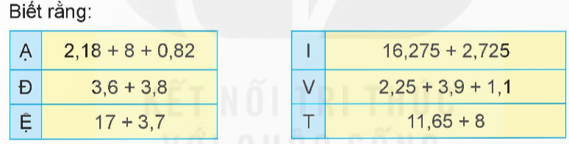
Ô chữ là:
7,4 | 11 | 19
? | ? | ?
7,25 | 19 | 20,7 | 19,65
? | ? | ? | ?
Đ
Ạ
I
V
I
Ệ
T
= 11
= 19
= 7,4
= 7,25
= 20,7
= 19,65

Slide 11
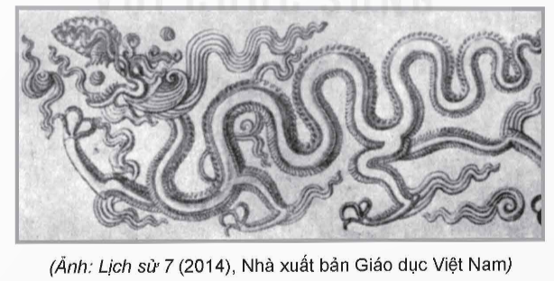
Đại Việt là quốc hiệu nước ta từ thời vua Lý Thánh Tông
đến thời vua Gia Long (từ năm 1054 đến 1804).

Slide 12


Slide 13


Slide 14



Chúc các em học tốt

Slide 15

Dặn dò
Hoàn thành bài tập.
Chuẩn bị bài tiếp theo.

